Slide 1

ĐẠI HỌC ĐÀ NẴNG TRƯỜNG CAO ĐẲNG CÔNG NGHỆ KHOA ĐIỆN

BÁO CÁO: ĐỒ ÁN PHẦN MỀM I
Đề tài: Trang web chính phủ điện tử cấp quận/huyện
Giáo viên hướng dẫn: Nguyễn Văn Lành
Nhóm sinh viên thực hiện: Tô Thái Huy – Lê Quảng An

Slide 2

Nội dung trình bày
1
Giới thiệu chung về đề tài
2
Các use-case nghiên cứu
3
Sơ đồ thực thể quan hệ (ERD)
4
Sơ đồ quan hệ Relationship
5
Mỗi thành viên trình bày một use-case
6
Sơ đồ class, sơ đồ tuần tự cho use-case đã trình bày
7
Kết luận, kết thúc

Slide 3
Giới thiệu đề tài
Mô tả: Chính phủ Điện tử là ứng dụng công nghệ thông tin và truyền thông để các cơ quan của Chính quyền từ trung ương và địa phương đổi mới, làm việc có hiệu lực, hiệu quả và minh bạch.
Mục tiêu hoạt động:
Tạo môi trường kinh doanh tốt hơn
Khách hàng trực tuyến, không phải xếp hàng
Tăng cường sự điều hành có hiệu quả của chính phủ và sự tham gia rộng rãi của người dân
Nâng cao năng suất và tính hiệu quả của các cơ quan chính phủ
Nâng cao chất lượng cuộc sống cho các cộng đồng vùng sâu vùng xa

Slide 4
Giới thiệu đề tài
Phương pháp tiếp cận:
- Mô hình thực thể quan hệ
- Phương pháp chuẩn hóa CSDL
Phạm vị đề tài:
- Đăng ký thành viên trực tuyến
- Dịch vụ đăng ký hồ sơ, tra cứu hồ sơ
- Ứng dụng hỏi đáp nhân dân với cán bộ
- Công việc xử lý hồ sơ của cán bộ
Nội dung nghiên cứu:
- Lý thuyết thiết kế CSDL
- Hệ quản trị CSDL SQL Sever
- Sơ đồ class, sơ đồ tuần tự

Slide 5
Các use-case nghiên cứu
Use-case đăng ký thành viên
Use-case đăng ký kinh doanh
Use-case cấp lại giấy khai sinh
Use-case tra cứu hồ sơ
Use-case hỏi đáp nhân dân với cán bộ
Use-case xử lý hồ sơ
Các use-case trình bày:
Use-case đăng ký kinh doanh (Tô Thái Huy)
Use-case cấp lại giấy khai sinh (Lê Quảng An)

Slide 6
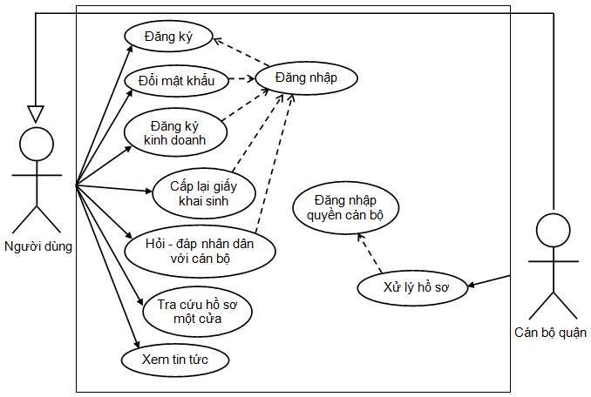
Sơ đồ use-case

Slide 7
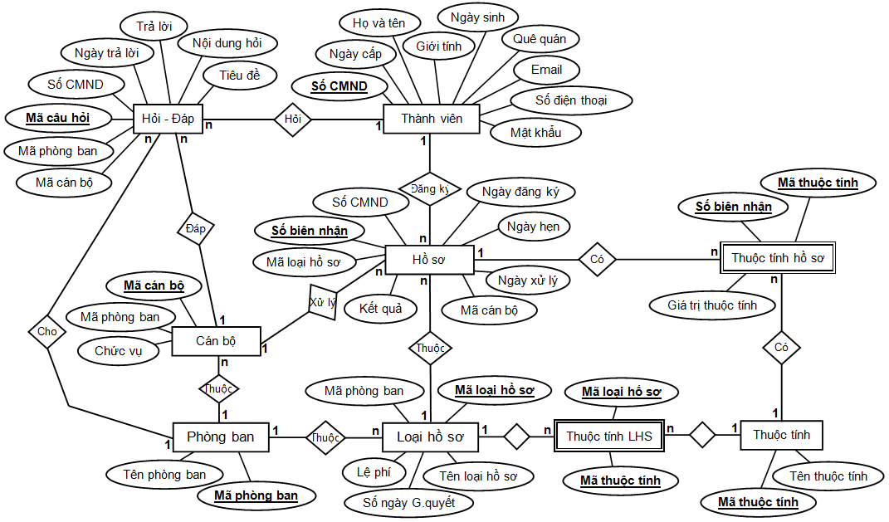
Sơ đồ thực thể quan hệ (ERD)

Slide 8
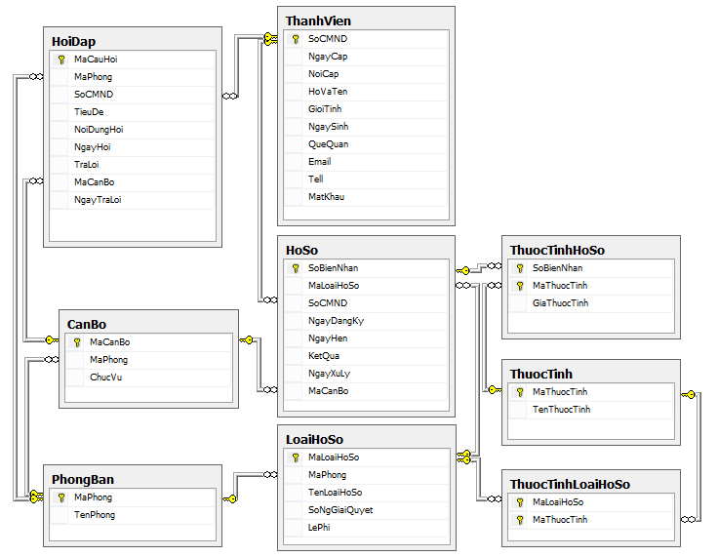
Sơ đồ quan hệ Relationship

Slide 9
Use-case đăng ký kinh doanh
Mục đích: Giúp soạn thảo bộ hồ sơ đăng ký kinh doanh hộ cá thể theo quy định hiện hành. Gửi hồ sơ đến cơ quan giải quyết & trả kết quả thông qua website.
Điều kiện: Dành cho thành viên đăng nhập thành công.
Tác nhân: Người dùng.
Input: Nhập các thông tin nội dung đăng ký kinh doanh gồm: Tên thương hiệu; Mã số thuế; Ngành nghề kinh doanh; Địa điểm kinh doanh; Tổng số vốn; Thông tin liên hệ.

Slide 10
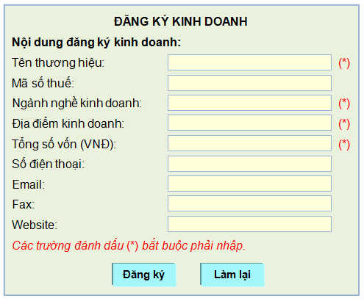
Use-case đăng ký kinh doanh
Minh hoạ:

Slide 11
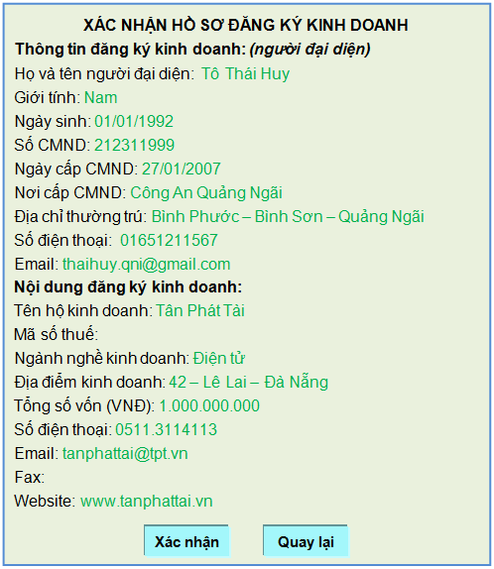
Use-case đăng ký kinh doanh
Xem lại hồ sơ:

Slide 12
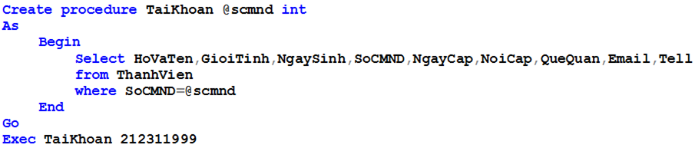
Use-case đăng ký kinh doanh
Thủ tục xuất thông tin người đại diện:

Slide 13
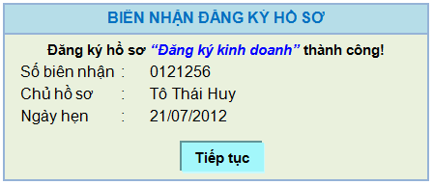

Use-case đăng ký kinh doanh
Output:
Tiếp tục, hiển thị danh sách các hồ sơ mà tài khoản đã đăng ký:

Slide 14
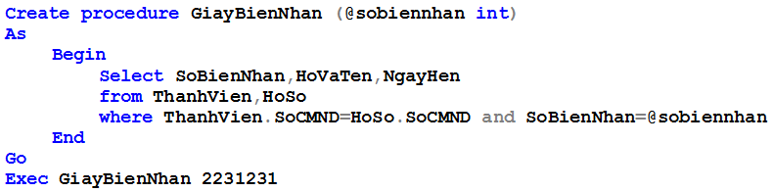

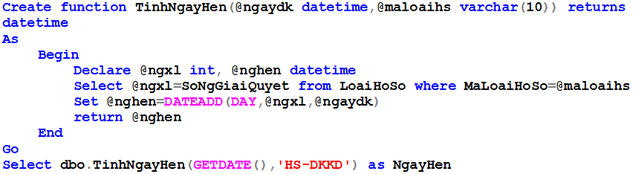

Use-case đăng ký kinh doanh
Thủ tục xuất phiếu biên nhận:
Hàm tính ngày hẹn:

Slide 15
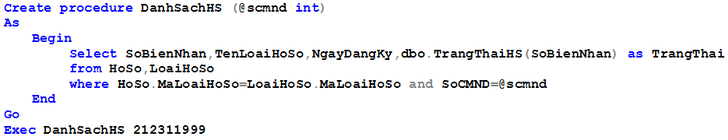

Use-case đăng ký kinh doanh
Thủ tục xuất danh sách hồ sơ của một tài khoản:

Slide 16
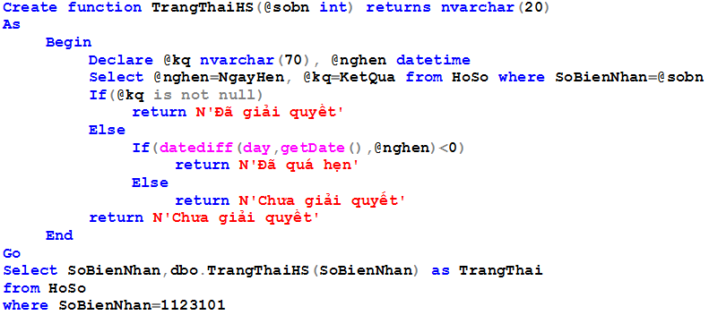

Use-case đăng ký kinh doanh
Hàm kiểm tra trạng thái hồ sơ:

Slide 17
Use-case cấp lại giấy khai sinh
Mục đích: Giúp người dùng tìm kiếm bản gốc giấy khai sinh và làm hồ sơ yêu cầu cấp lại được thuận tiện, tiết kiệm thời gian, nhanh chóng.
Điều kiện: Dành cho thành viên đăng nhập thành công.
Tác nhân: Người dùng.
Input: Nhập thông tin vào một trong các trường sau để tìm lại bản gốc giấy khai sinh.

Slide 18
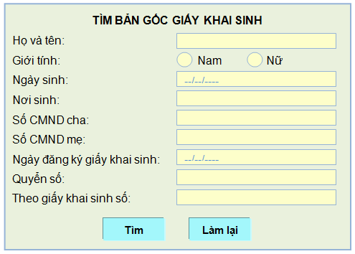
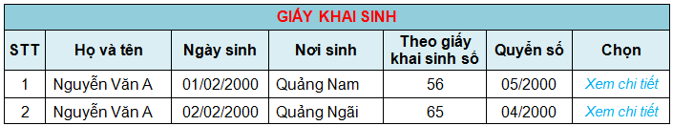
Use-case cấp lại giấy khai sinh
Minh hoạ:
Danh sách giấy khai sinh tìm thấy:

Slide 19
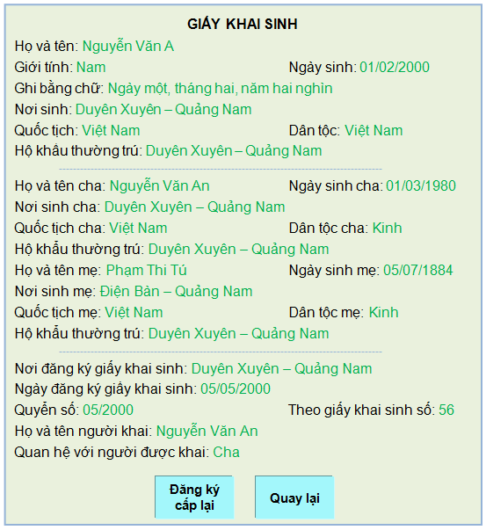
Use-case cấp lại giấy khai sinh
Xem chi tiết:

Slide 20
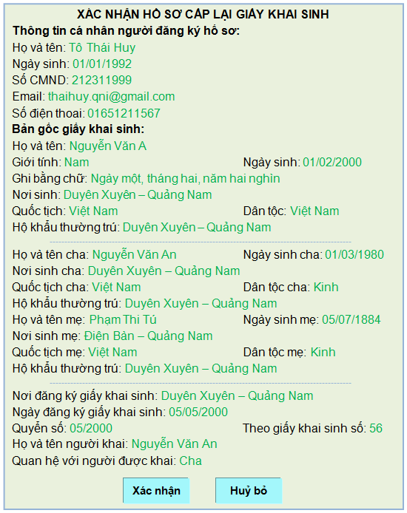
Use-case cấp lại giấy khai sinh
Xác nhận:

Slide 21
Use-case cấp lại giấy khai sinh
Thủ tục xuất thông tin chủ hồ sơ:

Slide 22

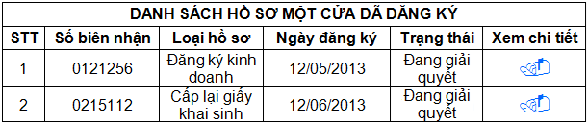
Use-case cấp lại giấy khai sinh
Output:
Tiếp tục, hiển thị danh sách các hồ sơ mà tài khoản đã đăng ký:

Slide 23
Use-case cấp lại giấy khai sinh
Thủ tục xuất phiếu biên nhận:
Hàm tính ngày hẹn:

Slide 24
Use-case cấp lại giấy khai sinh
Thủ tục xuất danh sách hồ sơ của một tài khoản:

Slide 25
Use-case cấp lại giấy khai sinh
Hàm kiểm tra trạng thái hồ sơ:

Slide 26
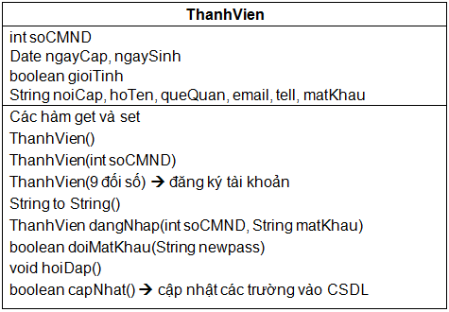
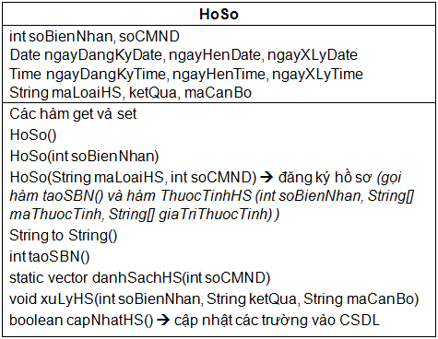
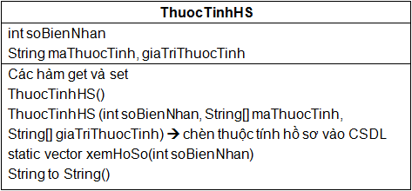
Sở đồ class

Slide 27
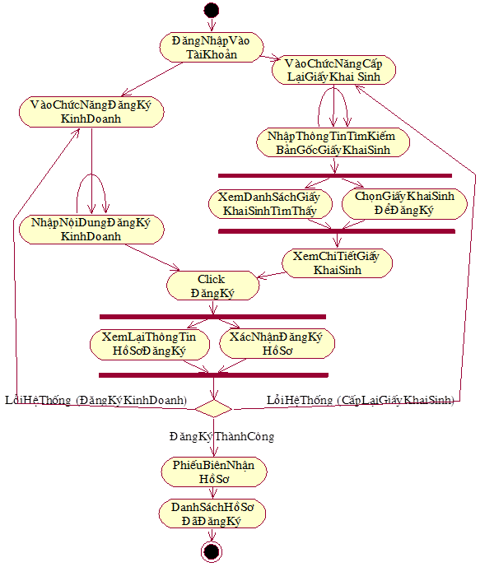
Sở đồ tuần tự

Slide 28
Nhận xét:
- Hệ thống được thiết kế nhằm phục vụ dịch vụ công ở chính quyền cấp quận. Thuận tiện cho việc đăng ký hồ sơ trực tuyến, hỏi – đáp với cán bộ của người dùng một cách nhanh chóng, tiết kiệm và hỗ trợ công việc quản lý hồ sơ một cửa, tin học hóa công việc ở cơ quan chính phủ.
- Cơ sở dữ liệu này giúp cho việc quản lí thông tin thành viên, hồ sơ, mục hỏi – đáp thuận lợi.
- Giúp tiết kiệm thời gian và công sức của người sử dụng, tiện ích cho cán bộ làm việc.

Slide 29
Bài học rút ra:
- Giúp nắm vững kỹ năng phân tích thiết kế hệ thống, xây dựng use-case và các vấn đề liên quan đến quy trình thiết kế CSDL.
- Tăng kỹ năng sử dụng DBMS để triển khai mô hình CSDL đã thiết kế.
- Nắm vững kỹ năng lập trình ngôn ngữ SQL (Thủ tục, hàm và trigger).
- Xây dựng, hình thành sơ đồ class.
- Mô phỏng quy trình hoạt động hệ thống thông qua sơ đồ tuần tự.

Slide 30
Kết thúc
CẢM ƠN THẦY, CÔ VÀ CÁC BẠN ĐÃ THEO DÕI

